Slide 1
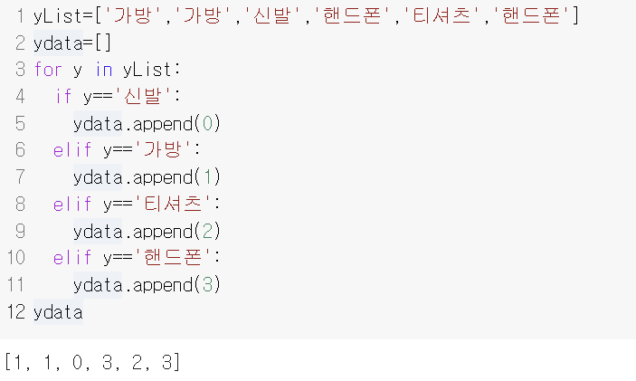

softmax 활성화함수 계산하기 전 y값 전처리
소프트맥스 함수는 로지스틱 함수의 다차원 일반화이다. 다항 로지스틱 회귀에서 쓰이고, 인공신경망에서 확률분포를 얻기 위한 마지막 활성함수로 많이 사용된다.
확률분포의 예) 신발, 가방, 티셔츠, 핸드폰 사진을 넣으면 4개의 분류중 1개를 선택해야함.
이때 신발, 가방, 티셔츠, 핸드폰은 y값이 되는데 이러한 한글은 계산이 불가능함으로 반드시 숫자로 변경해야함.
사용자가 숫자번호를 부여함
가나다라순서에 의해서 숫자번호가부여됨
# 문자열을 숫자로 변환해주는 모듈
from sklearn.preprocessing import LabelEncoder
yList=['가방','가방','신발','핸드폰','티셔츠','핸드폰']
e = LabelEncoder()
e.fit(yList)
ydata=e.transform(yList)
ydata

Slide 2

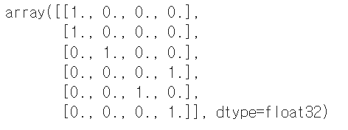
softmax 활성화함수 계산하기 전 y값 전처리
소프트맥스 함수는 로지스틱 함수의 다차원 일반화이다. 다항 로지스틱 회귀에서 쓰이고, 인공신경망에서 확률분포를 얻기 위한 마지막 활성함수로 많이 사용된다.
확률분포의 예) 신발, 가방, 티셔츠, 핸드폰 사진을 넣으면 4개의 분류중 1개를 선택해야함.
이때 신발, 가방, 티셔츠, 핸드폰은 y값이 되는데 이러한 한글은 계산이 불가능함으로 반드시 숫자로 변경해야함.
y값은 중복제거한 갯수만큼 확률분포를 작성하게 됨
- 아래 예제는 총 4개의 경우의 수가 있음을 의미함. 원핫인코딩은 4개의 비트로 준비해야함.
yList=['가방','가방','신발','핸드폰','티셔츠','핸드폰']
import numpy as np
np.unique(ydata), len(np.unique(ydata))
import tensorflow as tf
y_encoded = tf.keras.utils.to_categorical(ydata)
y_encoded
가방은 0=> [1,0,0,0]
티셔츠는 2=> [0,1,0,0]

Slide 3
softmax 활성화함수 계산하기 전 y값 전처리
1번 인공지능 개념잡기.pptx자료 내용임
모델 | y값개수 | y값에따라활성화함수 | y값에따라오차함수 | 비고
예측 (선형회귀) | 1 | 생략 Dense(1) | MSE,MAE,RMSE
분류 (이항분류) | 1 | activation=‘sigmoid’ | binary_crossentropy
분류 (이항분류) | 2 | activation=‘softmax’ | categorical_crossentropy | y값원핫인코딩
 |  |  | sparse_categorical_crossentropy | y값이숫자
분류 (다항분류) | 2이상 | activation=‘softmax’ | categorical_crossentropy | y값원핫인코딩
 |  |  | sparse_categorical_crossentropy | y값이숫자
output_layer= tf.keras.layers.Dense(units=4,activation='softmax’)
model = keras.Sequential([input_layer,output_layer])
model.compile(loss='categorical_crossentropy',
metrics=['accuracy'])

Slide 4
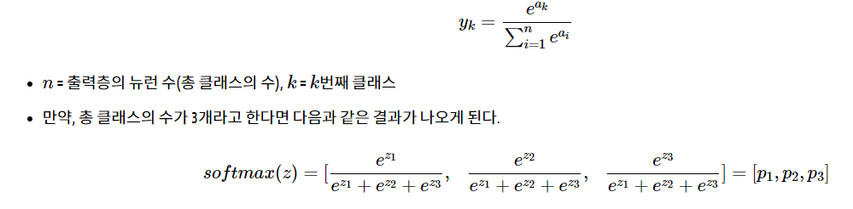

softmax활성화함수 계산식
사진을 x값으로 입력하면 softmax함수는 원핫인코딩이 4개로 되어 있을때는
예측한 결과가 [0.1, 0.8, 0.03, 0.07] 과 같이 4개의 비트에 다 더해서 1이 되는 숫자값이 나옴.
해석하면 0번위치에10%, 1번위치에 80%, 2번위치에3%, 3번위치에7%의 확률숫자가 나온다는뜻.
가장 큰 확률을 출력한 1번위치값은 [0,1,0,0] 과 같이 해석할수 있음
원핫인코딩할때 1값은 ‘신발’ 레이블임으로 출력에 1이 출력 또는 ‘신발＇이 출력되게 사용자가 프로그램 해야함.

Slide 5
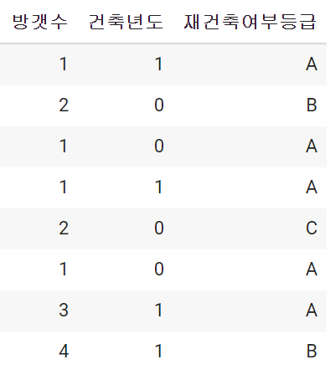
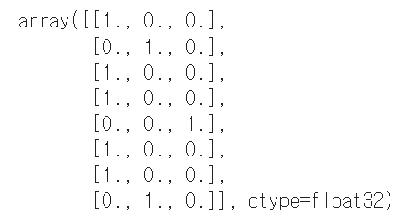
softmax활성화함수 계산식
### 샘플
import pandas as pd
roomCnt=[1,2,1,1,2,1,3,4] # 방갯수
year=[2001,1997,1998,2020,1994,1999,2000,2010] #건축년도
재건축여부등급=['A','B','A','A','C','A','A','B']
df=pd.DataFrame({'방갯수':roomCnt,'건축년도':year,'재건축여부등급':재건축여부등급})
df['건축년도']=df['건축년도']/2000 #스케일링,표준화,정규화
df['건축년도']=df['건축년도'].astype('int32') # 정수값으로 변환
x=df[['방갯수','건축년도']].values
y=df['재건축여부등급'].values
df
x데이터
y값
### y값을 원핫인코딩해야함. 안하면 loss에서 spare categorical_crossentropy를 해야함
#tf.one_hot(y, 3,on_value=1.0, off_value=0.0)
from sklearn.preprocessing import LabelEncoder
e = LabelEncoder()
e.fit(y)
ydata=e.transform(y)
ydata
import tensorflow as tf
y_encoded = tf.keras.utils.to_categorical(ydata)
y_encoded

Slide 6
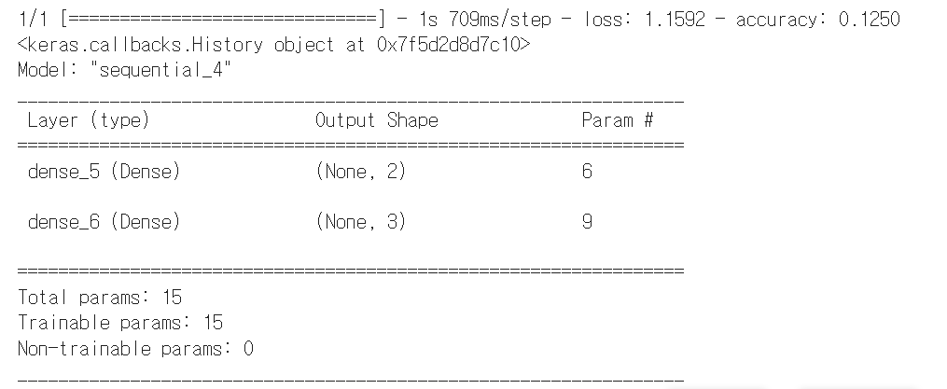
softmax활성화함수 계산식
import tensorflow as tf
from tensorflow import keras
from tensorflow.keras import layers
tf.random.set_seed(1234) # w값 바꾸지 않기 위해 사용함
input_layer = tf.keras.layers.InputLayer(input_shape=(2,))
hi=tf.keras.layers.Dense(units=2,activation='relu')
output_layer= tf.keras.layers.Dense(units=3,activation='softmax') # 3개중에 한개임
model = keras.Sequential([
input_layer,
hi,
output_layer
])
model.compile(loss='categorical_crossentropy',
metrics=['accuracy'])
print(model.fit(x, y_encoded))
model.summary()

Slide 7
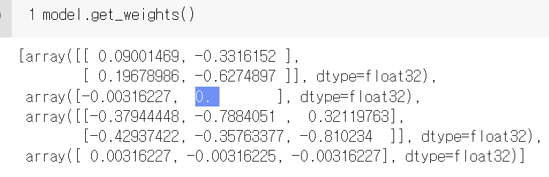
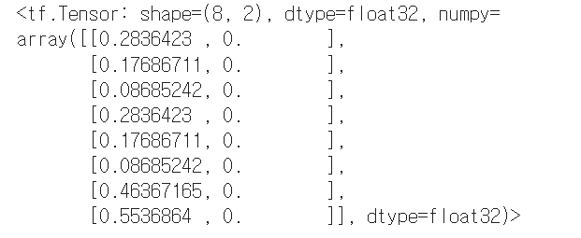
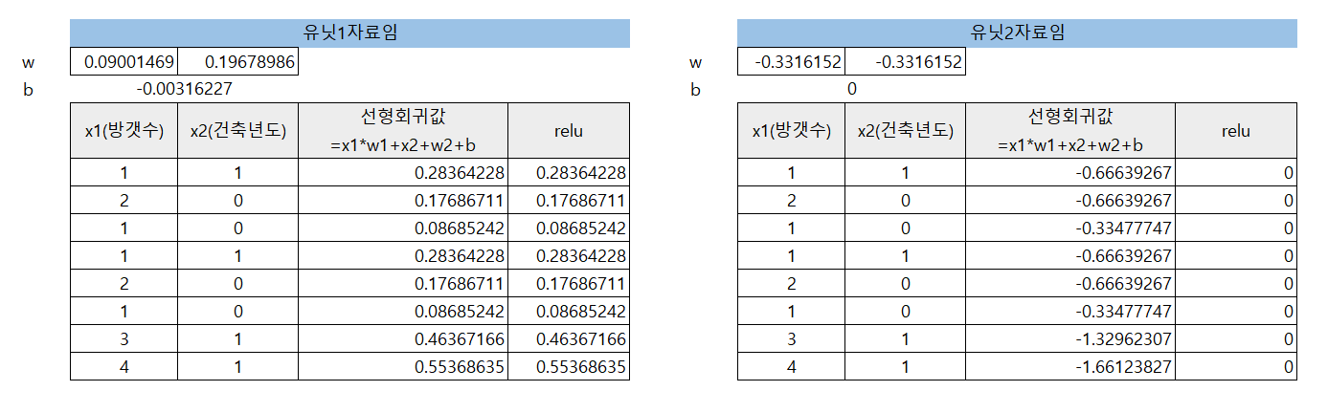
텐서플로우의 softmax활성화함수 계산식
hi=tf.keras.layers.Dense(units=2,activation='relu')
0번레이어는 히든레이어이며 relu사용하면 선형,시그모이드,소프트맥스 모두 계산공식이 같음
unit1
unit2
tmp=tf.keras.Model(inputs=model.input, outputs=model.layers[0].output)(x)
tmp
1
2
1

Slide 8
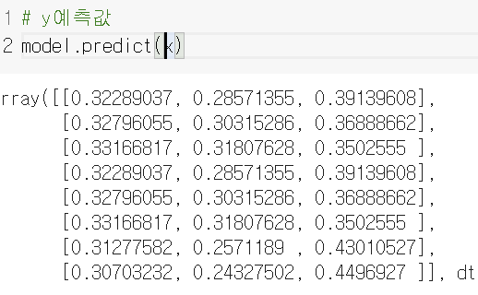
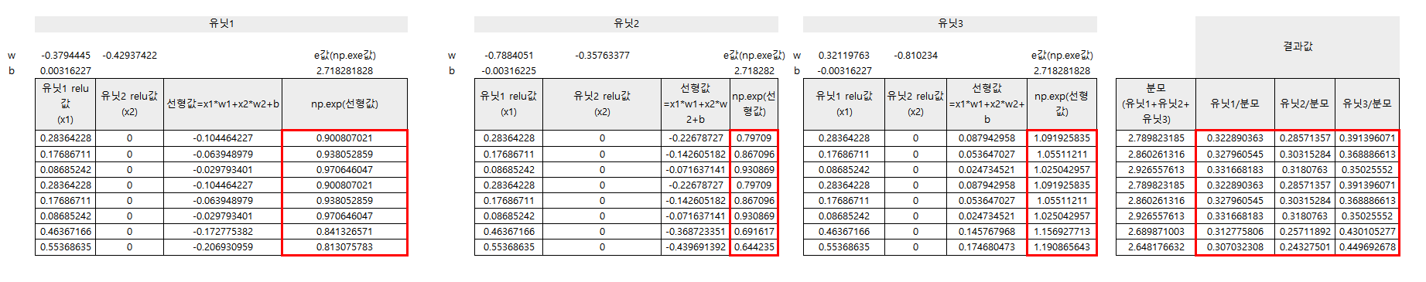
텐서플로우의 softmax활성화함수 계산식
output_layer= tf.keras.layers.Dense(units=3,activation='softmax')
1번레이어는 최종출력물 레이어여서 예측함수를 사용해도 결과는 같음.
tmp=tf.keras.Model(inputs=model.input, outputs=model.layers[1].output)(x)
1
2
unit1
unit2
unit2
2

Slide 9
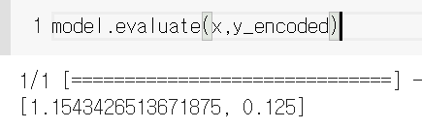
텐서플로우의 softmax활성화함수 계산식
loss='categorical_crossentropy',
오차함수(손실함수)는 유튜브를 보고 참조하여 보세요.
https://towardsdatascience.com/cross-entropy-for-classification-d98e7f974451

